Slide 1
Multi SLAM System을 이용한 축소현실 구현방안 연구
배지호, 이민재, 김웅식

Slide 2
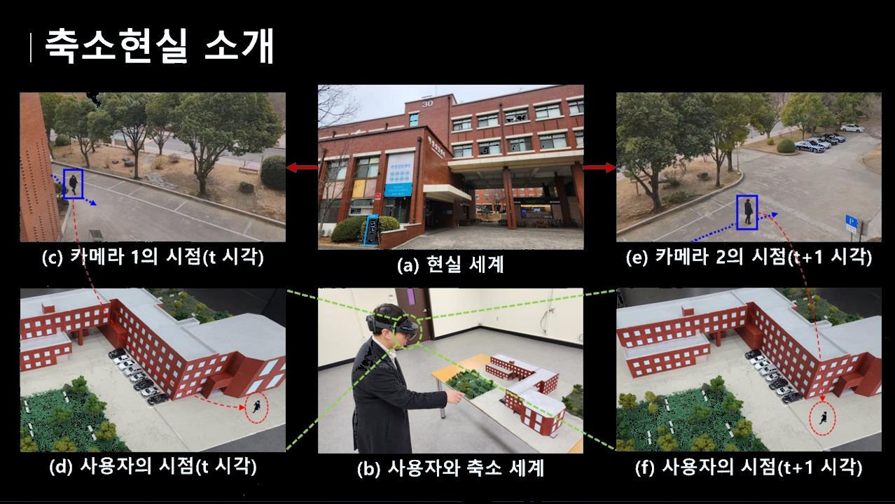

Slide 3
축소현실 개발
축소세계 구축
좌표계 통제가 가능한 SLAM기술
카메라 로컬리제이션 기술
축소세계의 실시간 3차원 추적 기술
정보 지역화 기술

Slide 4
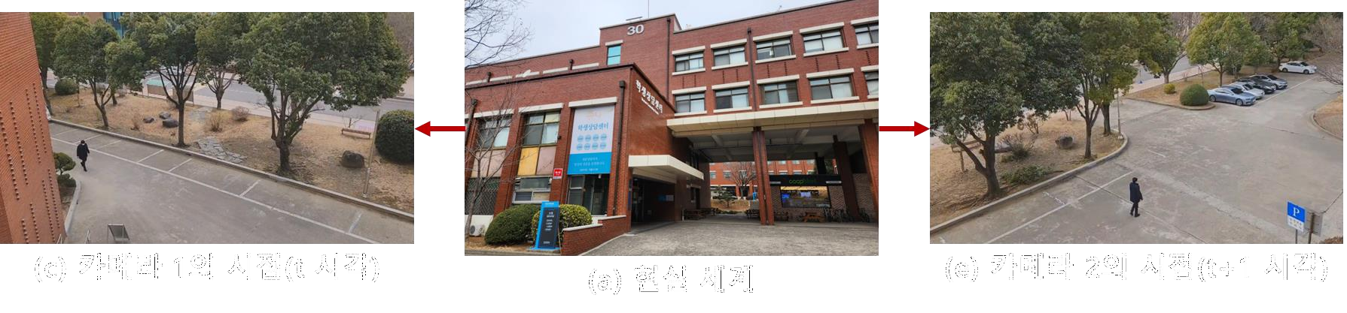
Multi SLAM System
SLAM2
SLAM1
SLAM3
Map2
Main Map
Map3
SLAM
Coordinate transform system
Map

Slide 5

Coordinate transform system
Multi SLAM 시스템이 공유하는 Aruco마커를 이용한 좌표 변환 시스템
SLAM2
wanted
Aruco marker
Object Coordinate
[R|T](Marker)
[R|T](Marker)
Coordinate transform system
SLAM1
Object Coordinate

Slide 6
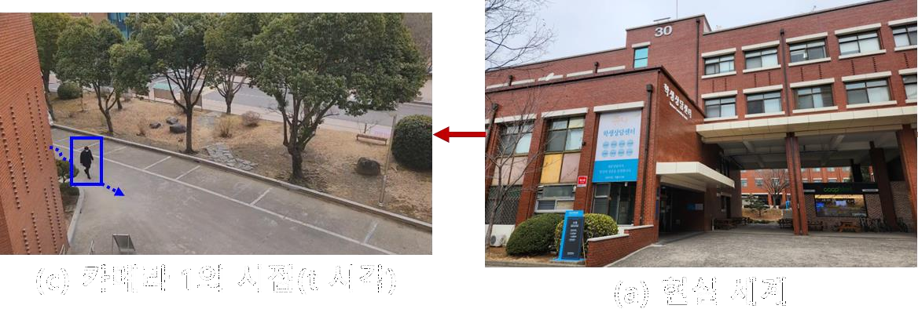
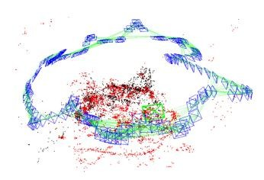

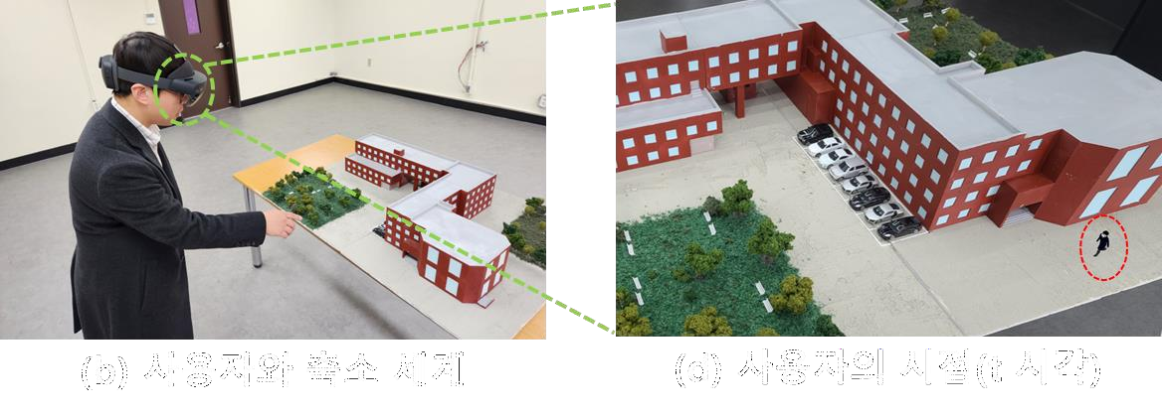
축소현실 구현
(c) 카메라 1의 시점 – SLAM2
(a) 현실세계 – SLAM1
Coordinate transform system
(b) 사용자의 축소 세계 - vuforia
(d) 사용자의 시점

Slide 7
축소현실 구현
카메라 1 – sub map1
Coordinate transform system
Vuforia
카메라 2 – sub map2
main map
Reduce map
User View
Coordinate transform system
카메라 3 – sub map3

Slide 8
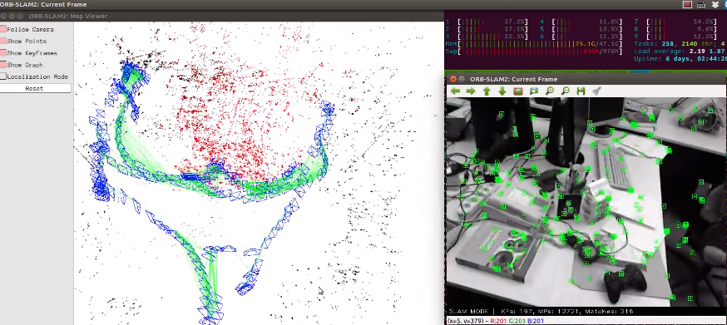
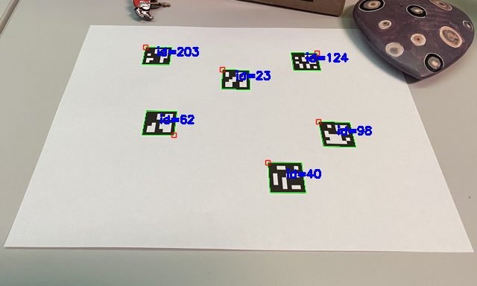
개발 현황 – SLAM System
ORB SLAM2
Aruco Marker

Slide 9
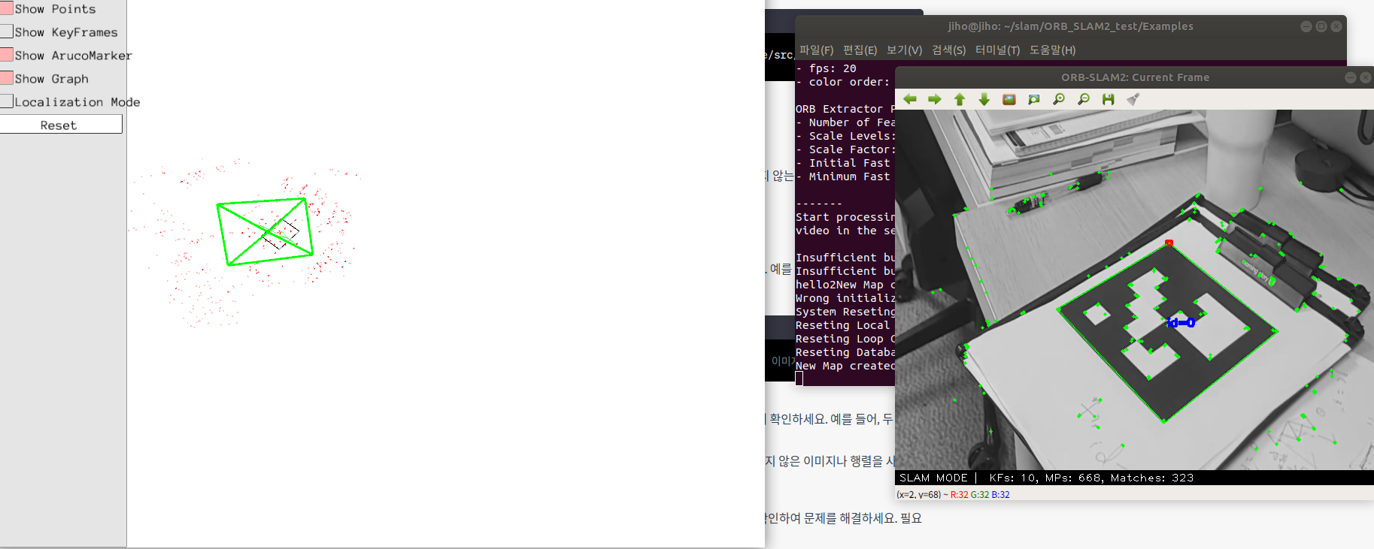
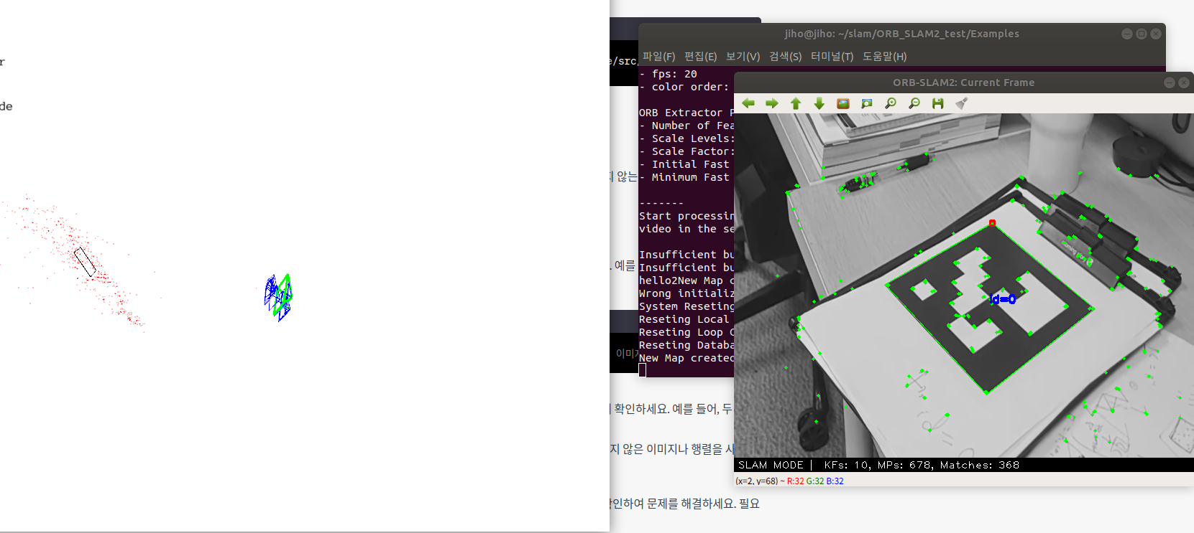
축소현실 구현 – SLAM System
Aruco마커 [R|T] 계산기능 추가

Slide 10
Coordinate transform system 구현 가능성 실험 1
(c) 카메라 1의 시점 – SLAM2
(a) 현실세계 – SLAM1
Coordinate transform system
(b) 사용자의 축소 세계 - vuforia
(d) 사용자의 시점

Slide 11
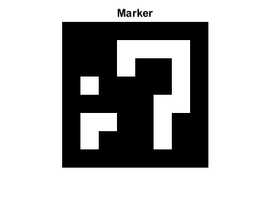
Coordinate transform system 구현 가능성 실험 1
실험 시나리오
Slam 1 에서 Marker1, marker 2 (person)의 [R|T]s1 값 계산
Slam 2 에서 Marker1, marker 2 (person)의 [R|T]s2 값 계산
Slam 2 에서의 marker2 의 좌표를 Slam 1으로 좌표로 변환 (Coordinate transform system )
Slam 1 에서 Marker2 (person) 의 좌표와 3에서 변환된 좌표 비교
(a) 현실세계 – SLAM1 (Main map)
Marker 1 (기준마커)
Marker 2 (person)
(c) 카메라 1의 시점 – SLAM2

Slide 12
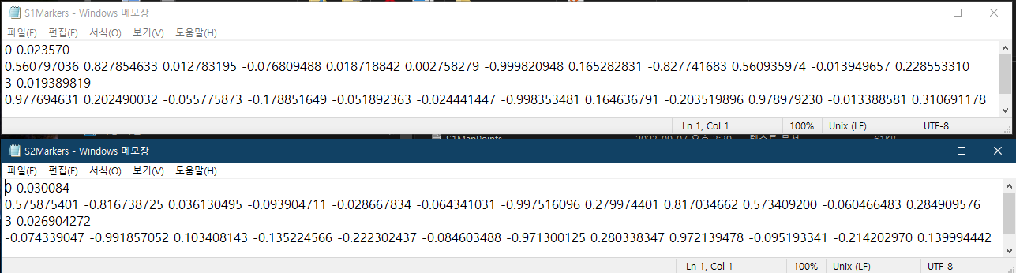
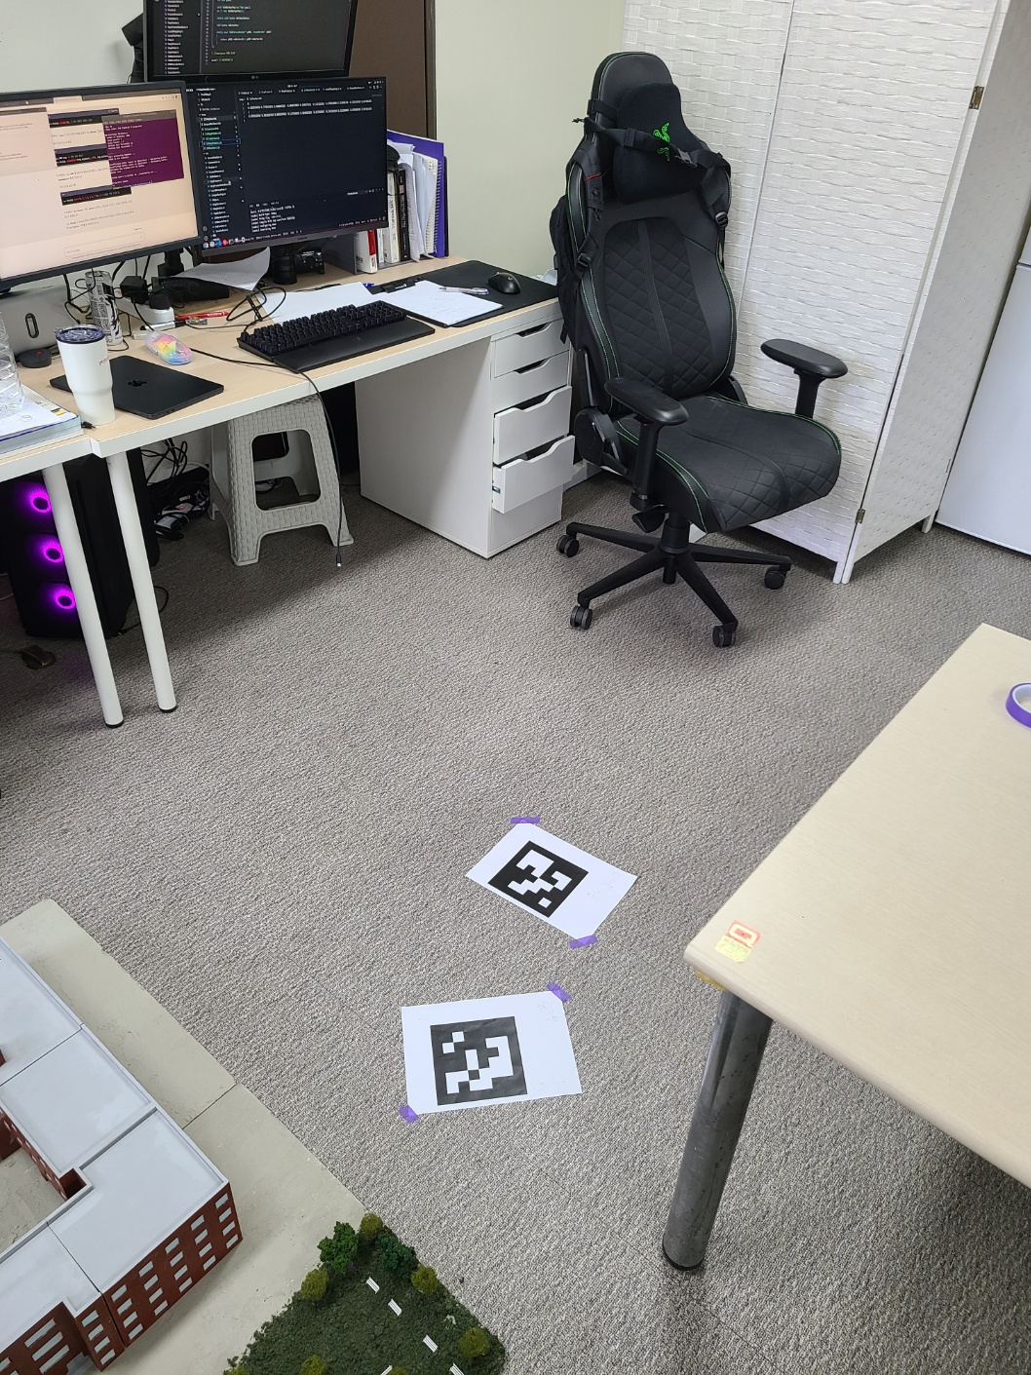
Coordinate transform system 구현 가능성 실험 1
s1
<- m1
<-m2
s2
slam1
<- m1
<-m2
marker 1
slam2
marker 2
Tm2s1 = Rm1s1 * Rs2m1 * (Tm2s2 - Tm1s2) + Tm1s1

Slide 13
Coordinate transform system 구현 가능성 실험 1
실험 결과
Slam 1에서 Marker 2의 좌표 : [-0.178851649, 0.164636791, 0.310691178]
Slam 2에서 변환된 Marker 2의 좌표 : [-0.197342503, 0.155579380, 0.318472691]
L2-Distance : 0.0220114
Marker 1 slam1 world size : 0.04714
Marker 2 slam1 world size : 0.03878
Marker real size : 155mm

Slide 14
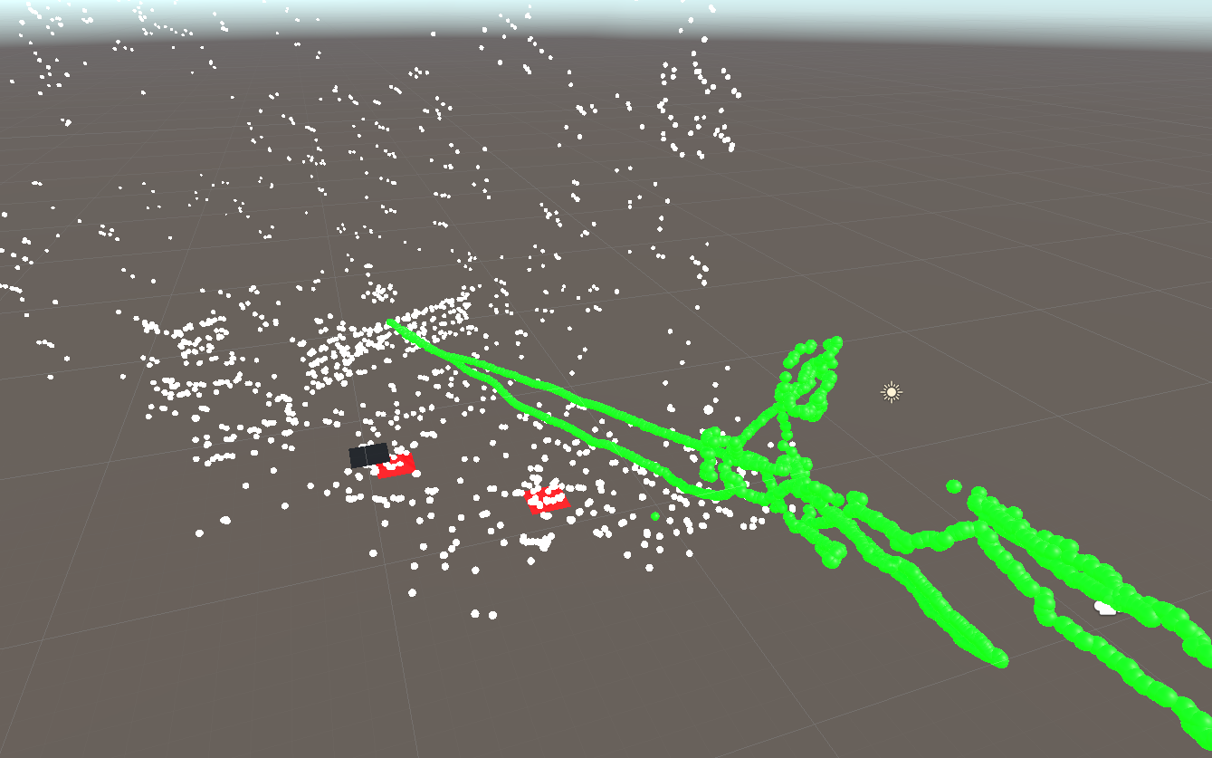
Coordinate transform system 구현 가능성 실험 1
실험 결과

Slide 15
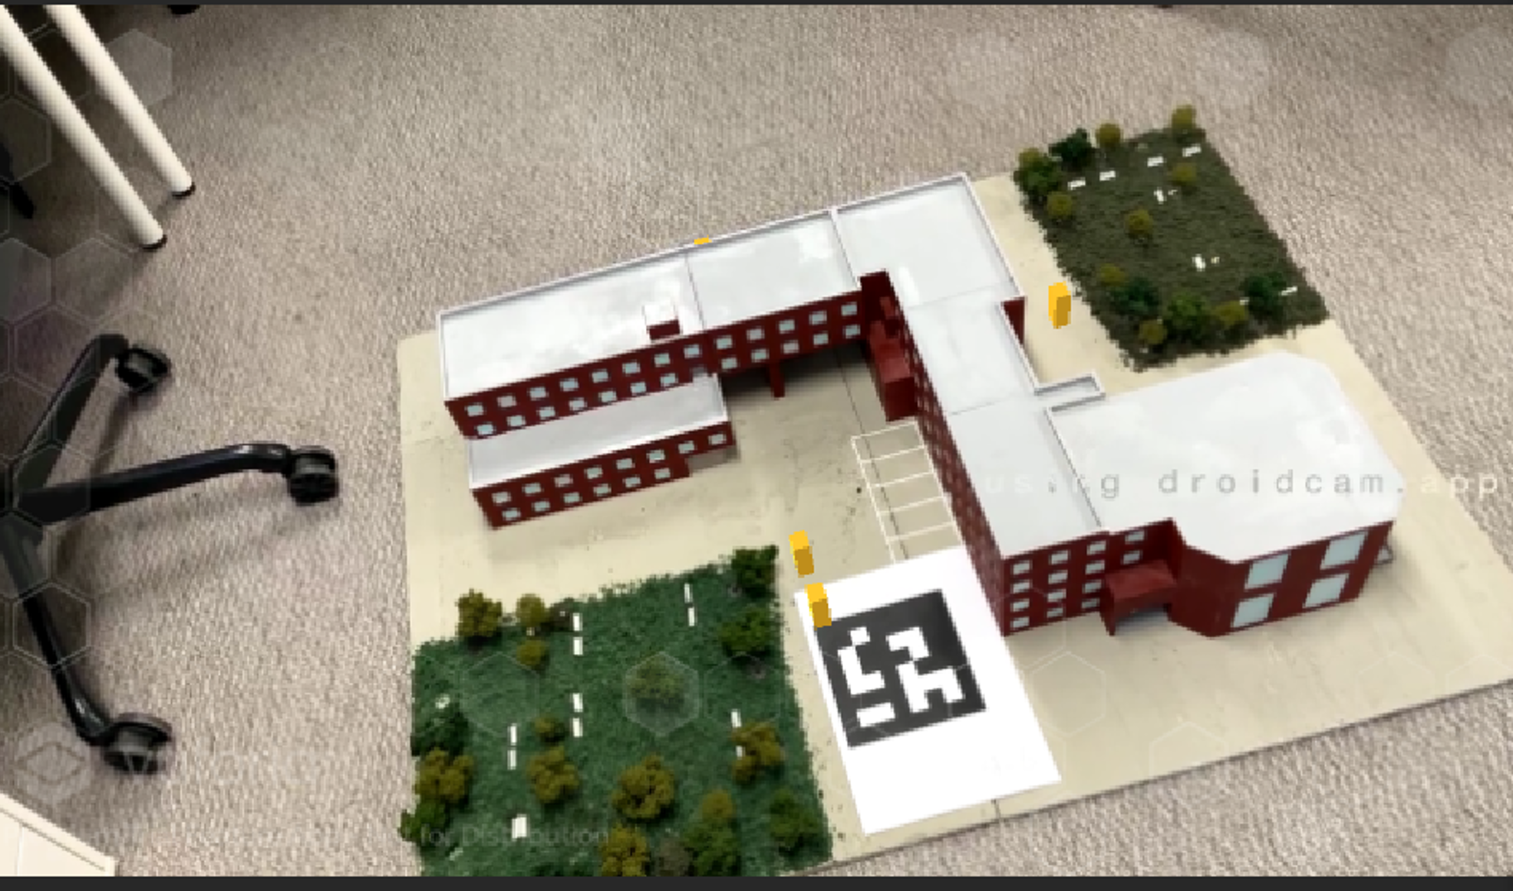
Coordinate transform system 구현 가능성 실험 2
Vuforia 마커 연동

Slide 16
축소현실 개발
축소세계 구축
좌표계 통제가 가능한 SLAM기술
카메라 로컬리제이션 기술
축소세계의 실시간 3차원 추적 기술
정보 지역화 기술

Slide 17
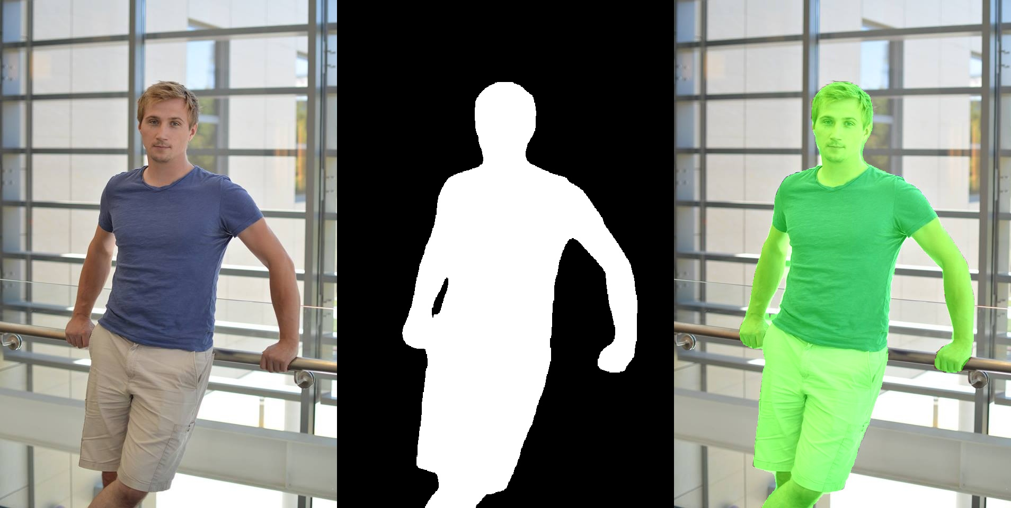
정보 지역화 기술 구현 계획
1. Mask R-CNN을 이용한 masking

Slide 18
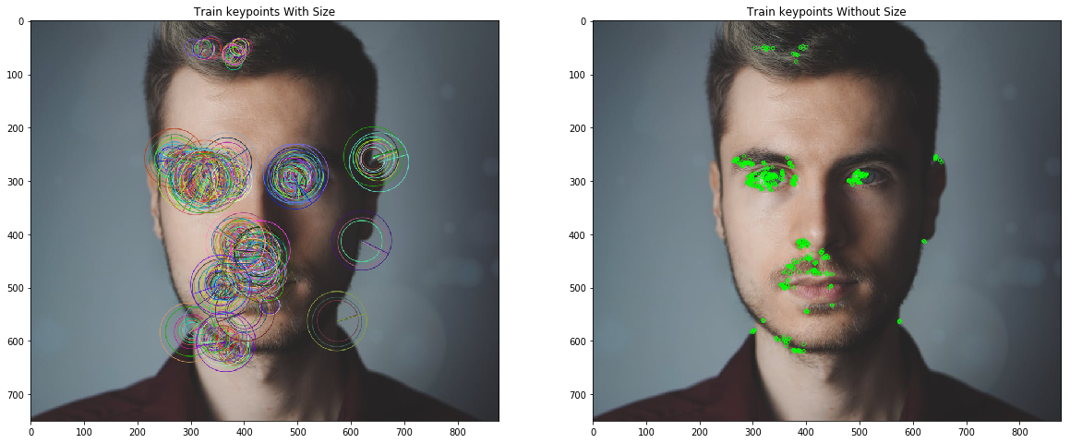
정보 지역화 기술 구현 계획
2. 이미지 feature 추출

Slide 19
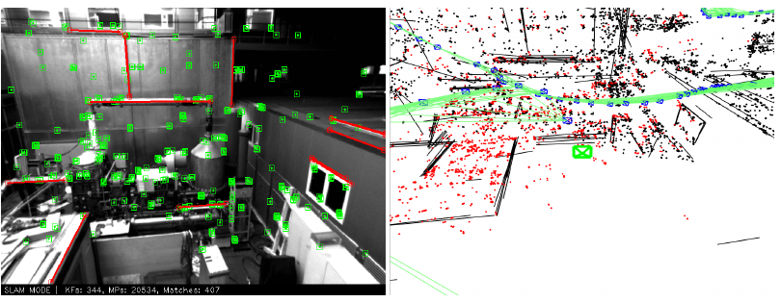
정보 지역화 기술 구현 계획
3. Visual slam을 이용한 3d좌표 연산

Slide 20
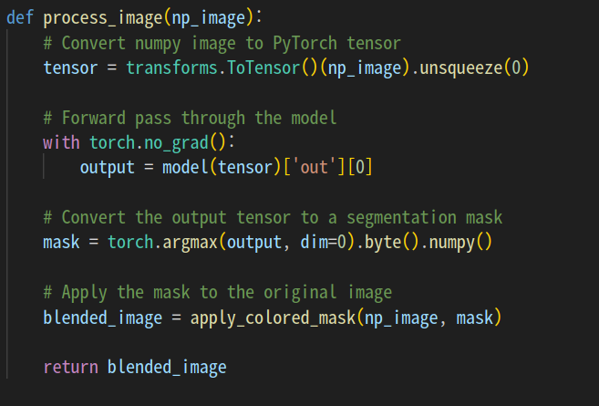
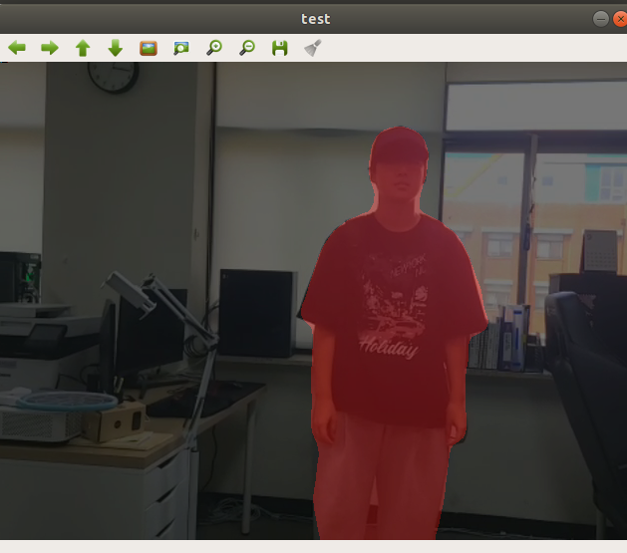
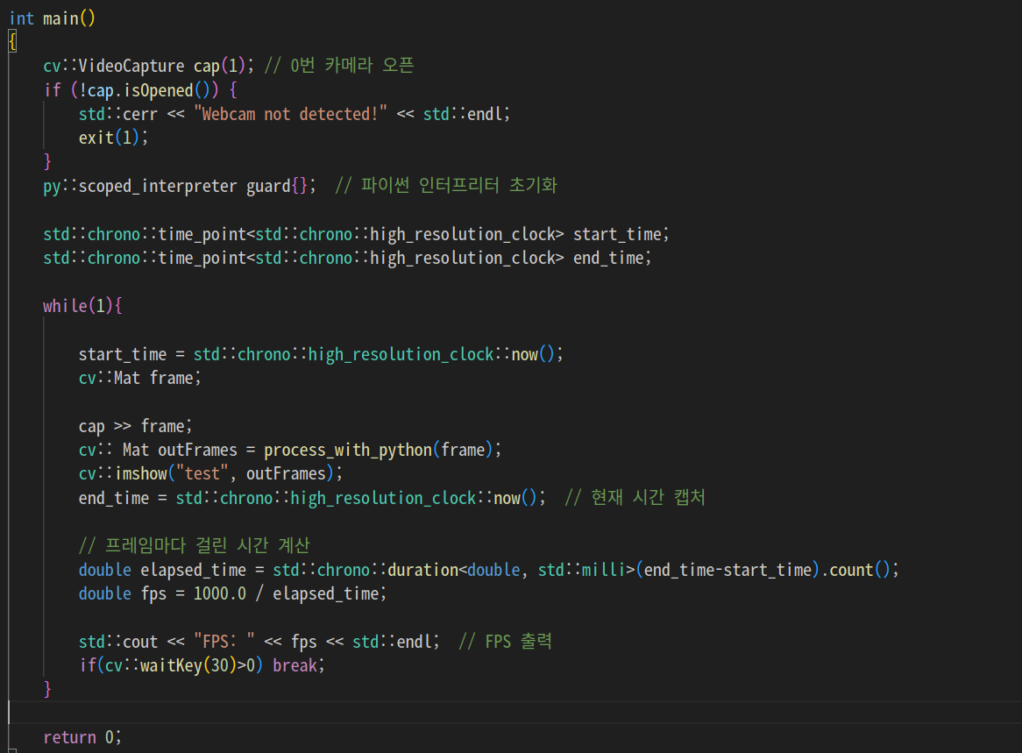
개발 현황 - 정보 지역화 기술
Pybind11을 이용한 c++ 환경에서 DeepLabV3 segmentation

Slide 21
향후 계획
deepLabV3 -> Mask R-CNN 모델로 변경
ORB SLAM2에 Yolov5-seg 기능 추가 (사람 위치 추적 기능 추가)
ORB SLAM2에 socket통신 기능 추가
Unity(Vuforia)에 socket통신 기능 추가
Coordinate transform system 서버 구현

